Slide 1
Organiza tu bandeja de entrada
Caso de adopción 3.1

Slide 2
Índice de contenidos
3.0. Introducción​
​
3.1. Organiza tu bandeja de entrada
​
3.2. Crea reglas en Outlook para mejorar tu eficiencia
​
3.3. Gestiona estados y notificaciones en Microsoft 365

Slide 3
Objetivos
Organizar los correos con carpetas, etiquetas y archivos para encontrarlos fácilmente.
Utilizar el buscador avanzado para localizar información de forma rápida.
Aplicar la opción “Posponer” en la versión web para gestionar los correos según su prioridad.
Seguir las recomendaciones de Microsoft para optimizar la gestión del tiempo y la comunicación interna.

Slide 4


Aprende a organizarte
María trabaja en la Dirección General de Política Económica del Gobierno de Aragón. Cada día recibe una gran cantidad de correos y empieza la jornada sintiéndose desbordada.
Ve que su compañera Rosa, del mismo departamento, tiene su bandeja perfectamente organizada usando métodos distintos.
¿La ayudamos a organizarse?

Slide 5
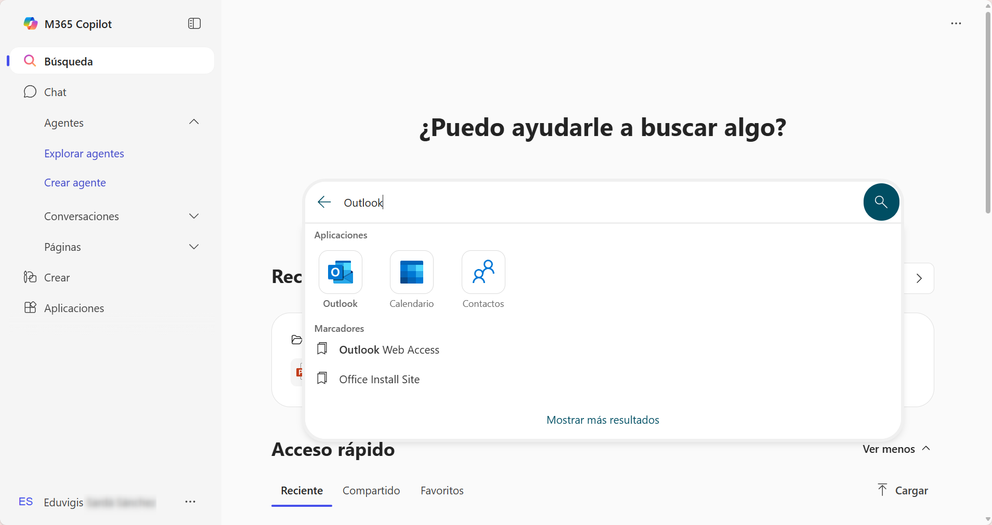
Accede a Outlook
Para iniciar Outlook Web accede desde tu navegador entrando en:
m365.cloud.microsoft
con tu cuenta corporativa.
Clica en Búsqueda (1), situada en la parte superior de la ventana de Outlook. A continuación, escribe Outlook en la barra de búsqueda central (2) y verás todos los resultados relacionados con esta búsqueda, incluida la aplicación de Outlook (3). Haz clic para abrirla.
1
2
3

Slide 6
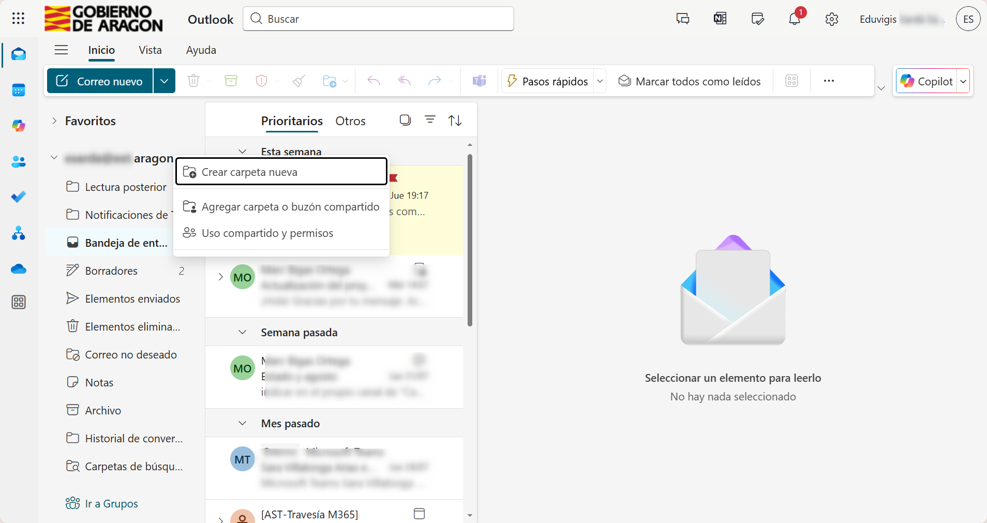
Crea una carpeta para guardar correos
En Outlook Web, ve al panel izquierdo, haz clic derecho sobre los tres puntos de tu dirección de correo. Y en el menú selecciona “Crear carpeta nueva” (1). Ponle un nombre y, para mover correos, arrástralos o selecciona el mensaje y usa la opción Mover a una carpeta (2).
2
1

Slide 7
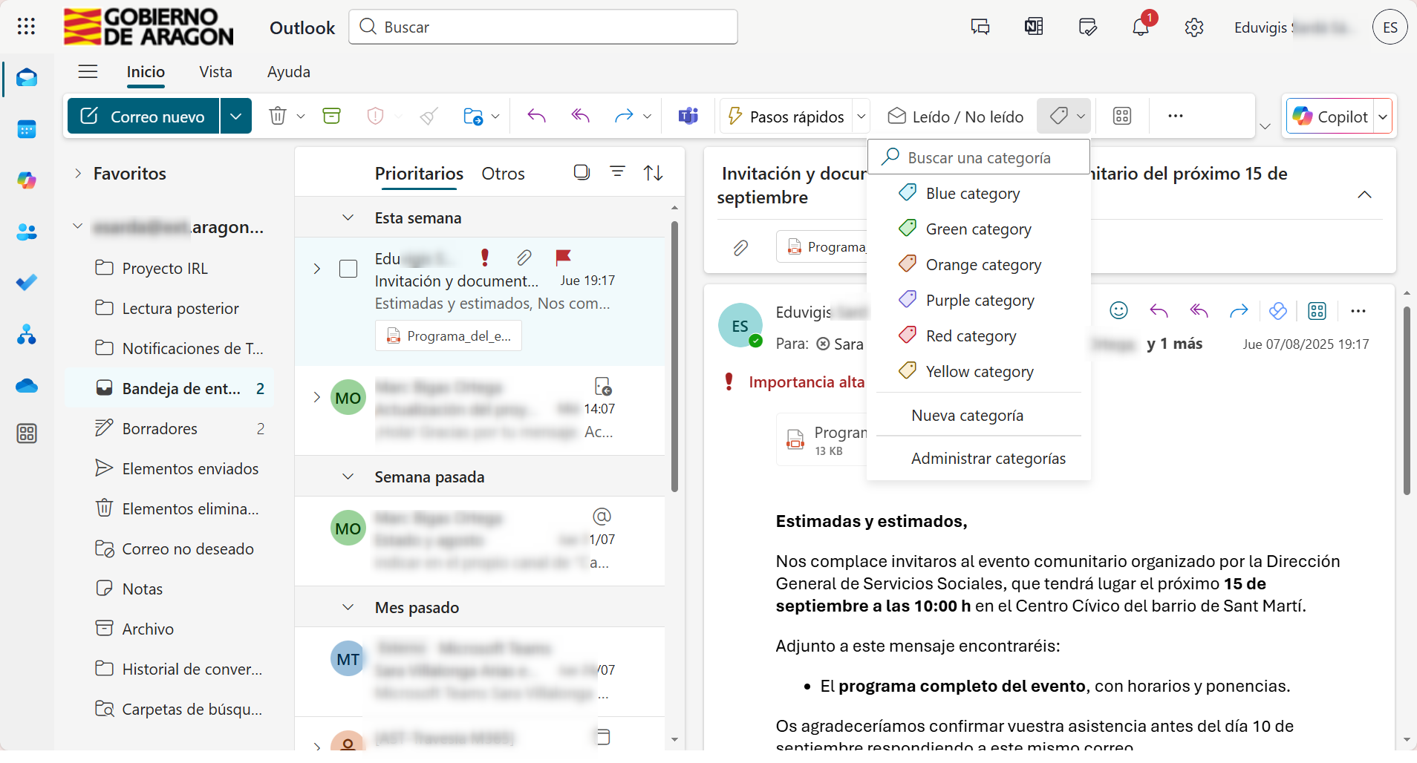
Categoriza tus correos
En Outlook Web, selecciona un correo, haz clic en “Clasifica este elemento” (1) y elige una categoría o Nueva categoría (2) asignando un nombre y color.
En este caso creas una nueva categoría con el nombre “Reunión”.
Puedes aplicar varias categorías a un mismo mensaje y filtrarlos; después, puedes ordenar y agrupar la bandeja por categorías para localizar los correos más rápido.
1
2

Slide 8
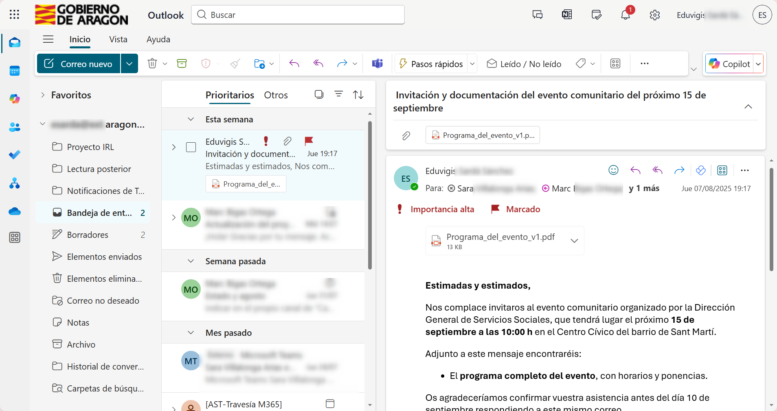
Archiva tus correos
En Outlook Web, selecciona el mensaje que ya hayas leído o que no requieran acción inmediata y pulsa el botón "Mover este mensaje a la carpeta de archivo" (1) en la barra superior.
El correo se moverá a la carpeta Archivo (2), accesible desde el panel izquierdo.
1
2

Slide 9
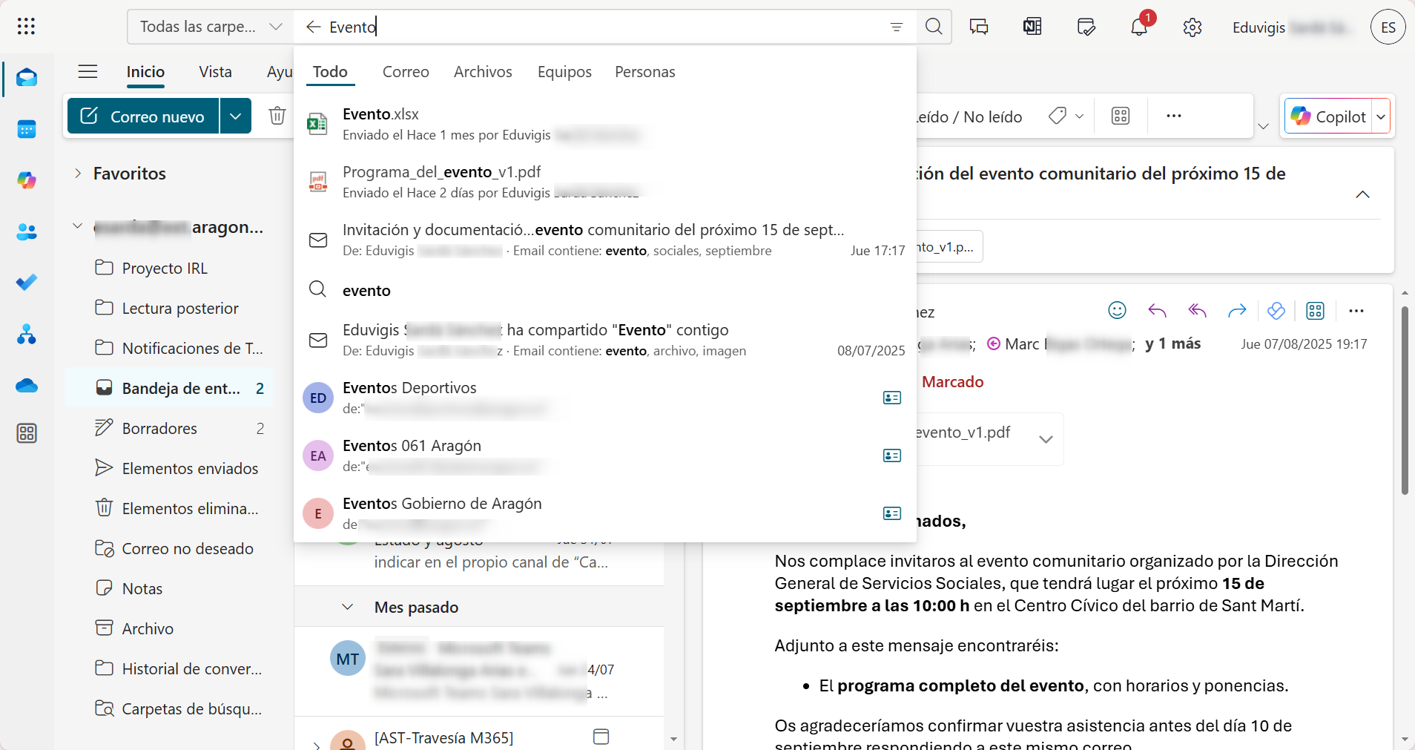
Función de búsqueda
En Outlook Web, la barra de búsqueda está siempre en la parte superior central. Haz clic en ella, escribe palabras clave (1), el nombre del remitente o el asunto, y presiona Enter.
Cuando aparezcan los resultados, puedes aplicar filtros (2) desde la barra, o usar con los predeterminados Correo, archivos, equipos o personas entre otros (3) para afinar la búsqueda.
1
2
3

Slide 10
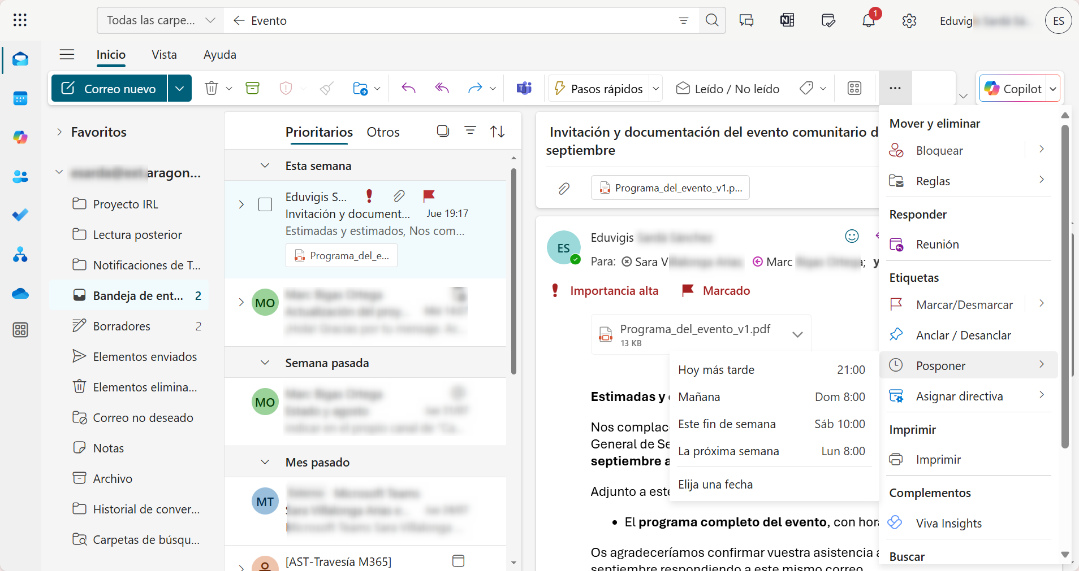
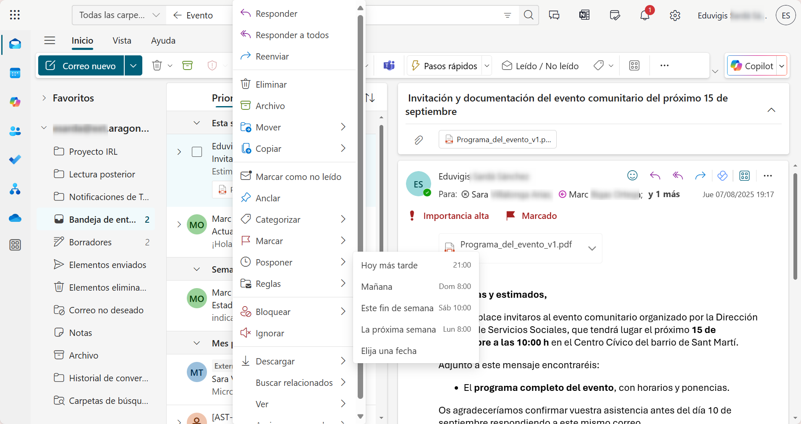

Función de posponer
Esta función permite atrasar la llegada de un correo electrónico entrante, de manera que pospones su recepción para una fecha futura. Solo está disponible en Outlook Web. Para usarla, abre tu bandeja de entrada, localiza el mensaje que quieres posponer y selecciónalo. Puedes hacerlo de dos formas:
2
1
1
4
3
3
2
Opción 1
Opción 2
Opción 1: Haz clic sobre el mensaje (1) para abrirlo o resaltarlo, y en la barra superior selecciona el icono de tres puntos (2) y en el desplegable escoge Posponer (3). Elige cuándo quieres que vuelva (4) a aparecer en la bandeja (hoy más tarde, mañana, la semana que viene o fecha personalizada).
Opción 2: Haz clic derecho sobre el mensaje (1) y selecciona Posponer (2) en el menú contextual. Escoge la fecha y hora (3) en que quieres que regrese a la bandeja de entrada.

Slide 11

Función de posponer
Gestionar eficazmente los correos que no requieren atención inmediata es clave para mantener el control y la productividad en el trabajo diario.
Mejor concentración: Evitas distracciones con correos que no requieren atención inmediata.
Bandeja de entrada limpia: Mantienes el espacio ordenado, facilitando el enfoque en lo urgente.
Gestión eficiente del tiempo: Programas cuándo quieres dedicar tiempo a cada asunto.
Reducción del estrés: No dejas correos importantes olvidados, sino que los tienes bajo control.

Slide 12
Recomendaciones y buenas prácticas
Comienza el día con orden: Revisa Teams y Outlook para priorizar los mensajes urgentes.
Clasifica los correos: Utiliza carpetas o categorías para mantener organizada tu bandeja de entrada.
Mantén la bandeja limpia: Archiva, elimina y pospone según la urgencia.
Optimiza la búsqueda: Usa filtros y órdenes de Outlook para encontrar información rápidamente.
Revisa periódicamente: Establece momentos específicos para revisar correos, evitando distracciones constantes.
Aplica la opción de posponer: Úsala para gestionar correos que requieren acción futura y no perderlos de vista.

Slide 13
He aprendido...
Comenzar el día de manera eficiente revisando Teams y Outlook.
Organizar los correos en carpetas según proyectos.
Utilizar categorías para diferenciar temas sin mover los correos.
Archivar correos para mantener la bandeja limpia.
Encontrar información rápidamente con la búsqueda avanzada.
Posponer correos para gestionarlos en el momento adecuado.

